Slide 1
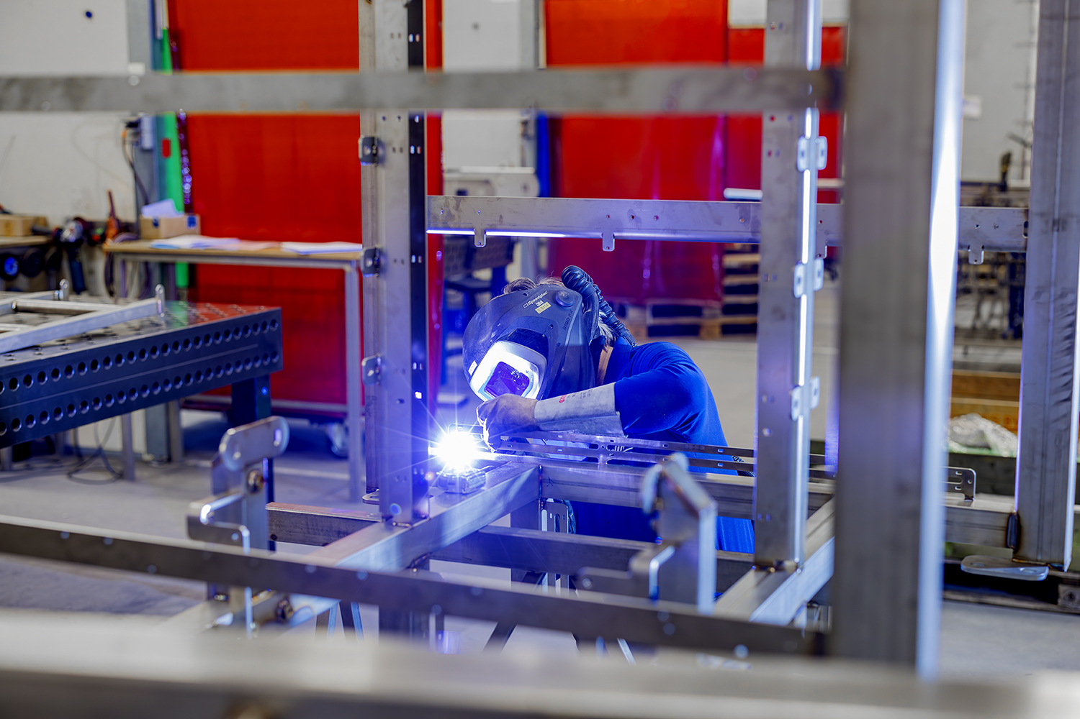
Szkolenie BHP
Dym spawalniczy
Nazwa firmy i data

Slide 2

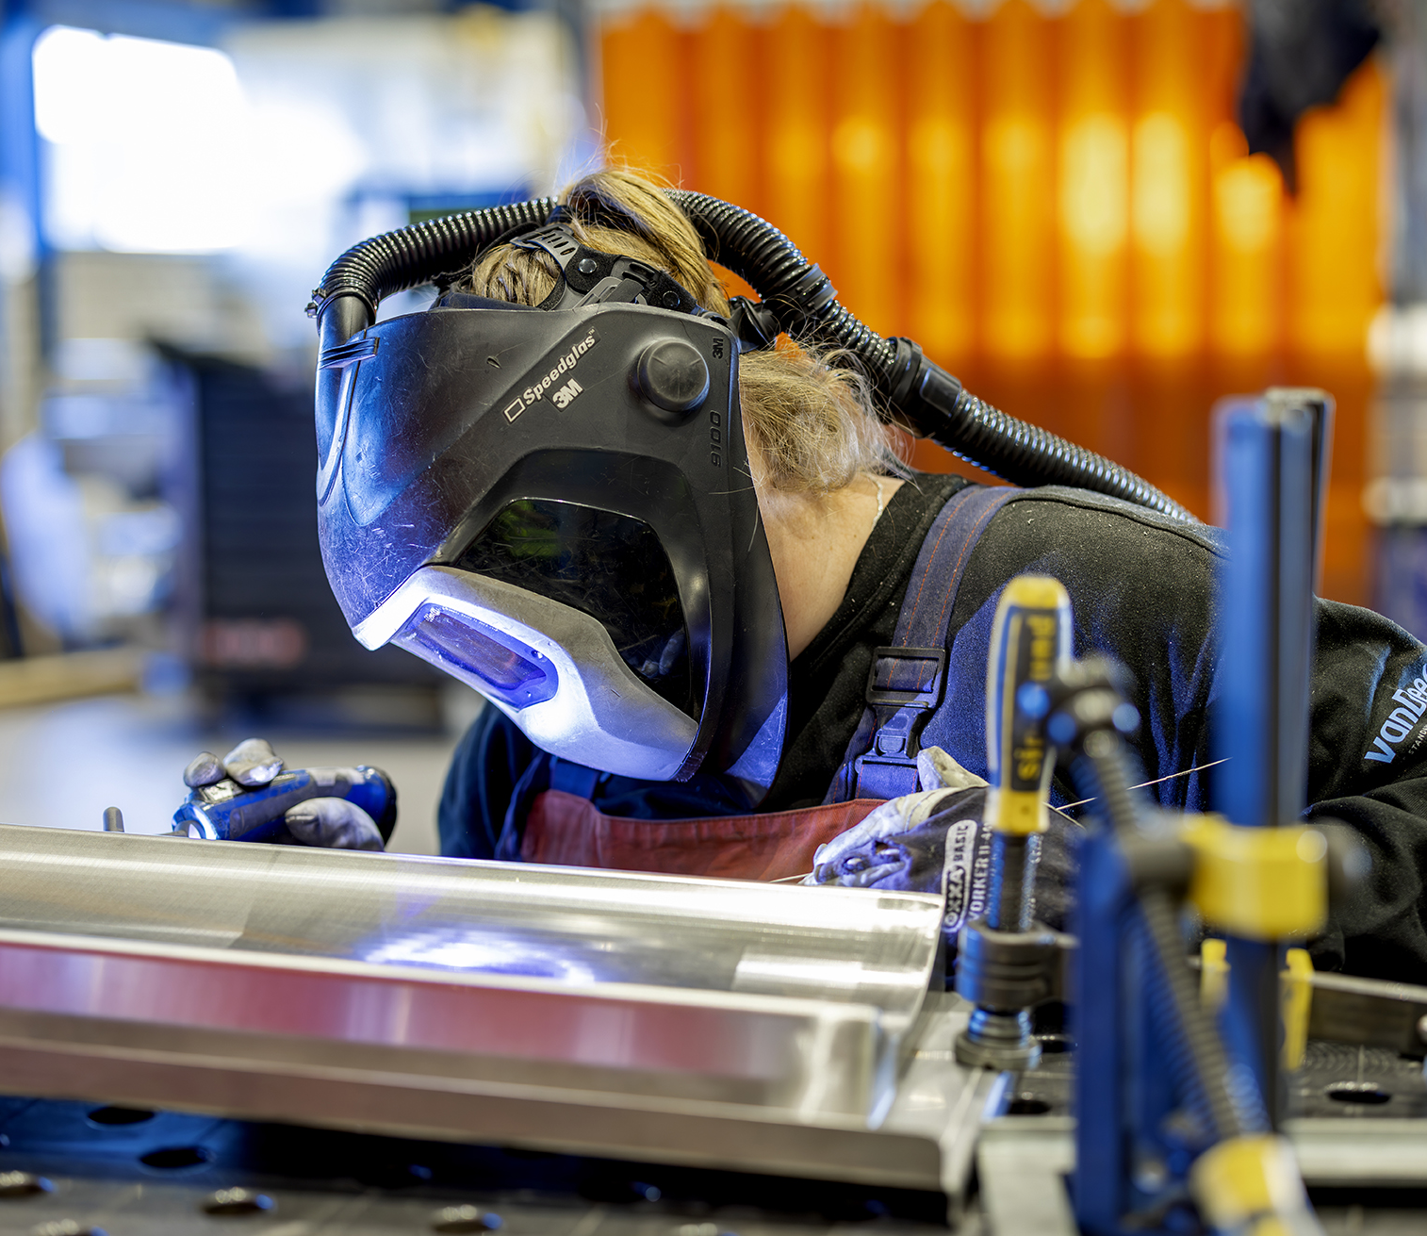
Spis treści
Pracuj bezpiecznie i zdrowo | Dym spawalniczy
Jakie zagrożenia wiążą się
z obecnością dymu spawalniczego?
Jakie są zasady?
Co możesz zrobić sam(a)?
Jakie zagrożenia wiążą się z obecnością pyłu szlifierskiego?

Slide 3
Dym spawalniczy to mieszanina:
Pracuj bezpiecznie i zdrowo | Dym spawalniczy
Czym jest dym spawalniczy?
Spawanie stali nierdzewnej powoduje powstawanie chromu-6 - silnie toksycznej substancji, która może powodować raka.
Aby ograniczyć ryzyko związane z dymem spawalniczym, niezbędne jest stosowanie środków, takich jak skuteczny odciąg
u źródła, wentylacja, systemy wyciągowe oraz stosowanie środków ochrony indywidualnej.
gazów
oparów
bardzo drobnych cząstek
uwalniających się podczas spawania

Slide 4
O składzie dymu spawalniczego decydują stosowane materiały, techniki oraz materiały dodatkowe, takie jak drut i elektrody. Oprócz tego dym spawalniczy często zawiera cząsteczki farby, podkładu, smaru i olejów, które są obecne na powierzchni obrabianego przedmiotu.
Pracuj bezpiecznie i zdrowo | Dym spawalniczy
Czym jest dym spawalniczy?
Techniki spawalnicze o najwyższym poziomie substancji rakotwórczych to m.in.:
Spawanie metodą MAG
Spawanie drutem rdzeniowym (bez gazu osłonowego)
Autogeniczne cięcie plazmowe
Stal nierdzewna: Chrom jest składnikiem stali nierdzewnej; w procesie spawania powstaje chrom-6.
Notes:
W normalnych procesach spawania stosuje się normę 1 mg, w przypadku stali nierdzewnej jest ona jeszcze niższa ze względu na zawartość chromu 6 (substancji rakotwórczej).

Slide 5
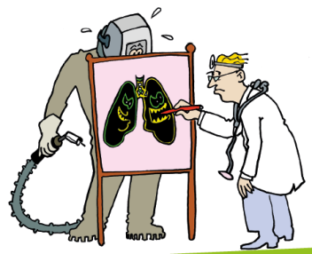
Pracuj bezpiecznie i zdrowo | Dym spawalniczy
Dym spawalniczy a zdrowie
Nadmierne narażenie może prowadzić do:
ostrego podrażnienia dróg oddechowych
zawrotów głowy
gorączki metalicznej
Długotrwałe narażenie może powodować poważniejsze choroby, takie jak:
rak płuc
astma
Uwaga: Drobne cząsteczki pyłu z dymu spawalniczego wnikają głęboko
do płuc. Kiedy już tam dotrą, nie można ich usunąć!

Slide 6
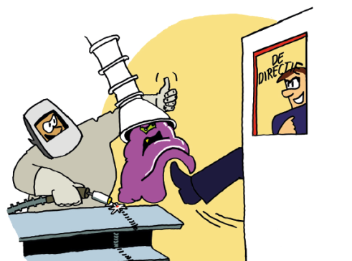
Pracuj bezpiecznie i zdrowo | Dym spawalniczy
Co mówi o tym holenderska ustawa
o warunkach pracy (Arbowet)?
Dopuszczalna wartość graniczna dla dymu spawalniczego wynosi 1 mg/m³.
W przypadku dymu spawalniczego ze stali nierdzewnej z chromem-6 obowiązuje niższa wartość graniczna wynosząca 1 µg/m³.
Obowiązki pracodawcy:
ochrona pracowników (zaczynając u źródła)
ocena narażenia = model obliczeniowy lub pomiary
Obowiązki pracownika:
postępowanie zgodnie z instrukcjami pracodawcy.
Stosuj środki ochrony indywidualnej.
Notes:
1 mg dotyczy normalnych procesów spawania, stal nierdzewna ma zawartość 1 µg/m3 ze względu na chrom 6 (substancję rakotwórczą). µg na m3 = mikrogram na metr sześcienny.

Slide 7
Pracuj bezpiecznie i zdrowo | Dym spawalniczy
Co mówi o tym holenderska ustawa
o warunkach pracy (Arbowet)?
Ocena narażenia:
pomiary zgodnie z normą
stosowanie zatwierdzonego modelu obliczeniowego: test bezpieczeństwa 5xbeter
Test bezpieczeństwa 5xbeter:
zatwierdzony model obliczeniowy
wprowadzenie scenariusza
test w oparciu o wartości graniczne
plan działania z punktami do poprawy
Wymóg z testu bezpieczeństwa = mechaniczna wentylacja pomieszczenia:
Czas włączenia <15% = 800 m³ na godzinę na spawacza
Czas włączenia >15% = 1600 m³ na godzinę na spawacza
Notes:
Mechaniczna wentylacja pomieszczenia: wszystkie opary spawalnicze, które nie zostaną usunięte u źródła, zostaną uwolnione do pomieszczenia. Aby chronić wszystkich w pomieszczeniu (w tym współpracowników, którzy nie są spawaczami), wentylacja pomieszczenia jest niezbędna, aby zapewnić czyste powietrze.

Slide 8
Pracuj bezpiecznie i zdrowo | Dym spawalniczy
Jak zrobisz to sam(a)?
Odliczam do 5 przed zdjęciem
przyłbicy spawalniczej.
Zgoda to podniesienie rąk w górę.
Notes:
Zawsze odczekaj 5 sekund, aż kłąb dymu zniknie.

Slide 9
Pracuj bezpiecznie i zdrowo | Dym spawalniczy
Stwierdzenie
Spawam z głową
w kłębach dymu spawalniczego.
Niezgoda oznacza ręce w górze
Notes:
Głowa w dymie: Dzieje się tak, gdy głowa spawacza regularnie znajduje się w widocznym dymie. Wynika to z nieszczelności przyłbic spawalniczych. Ponadto zwykła przyłbica spawalnicza lub kaptur ręczny nie stanowią środka ochrony dróg oddechowych.

Slide 10
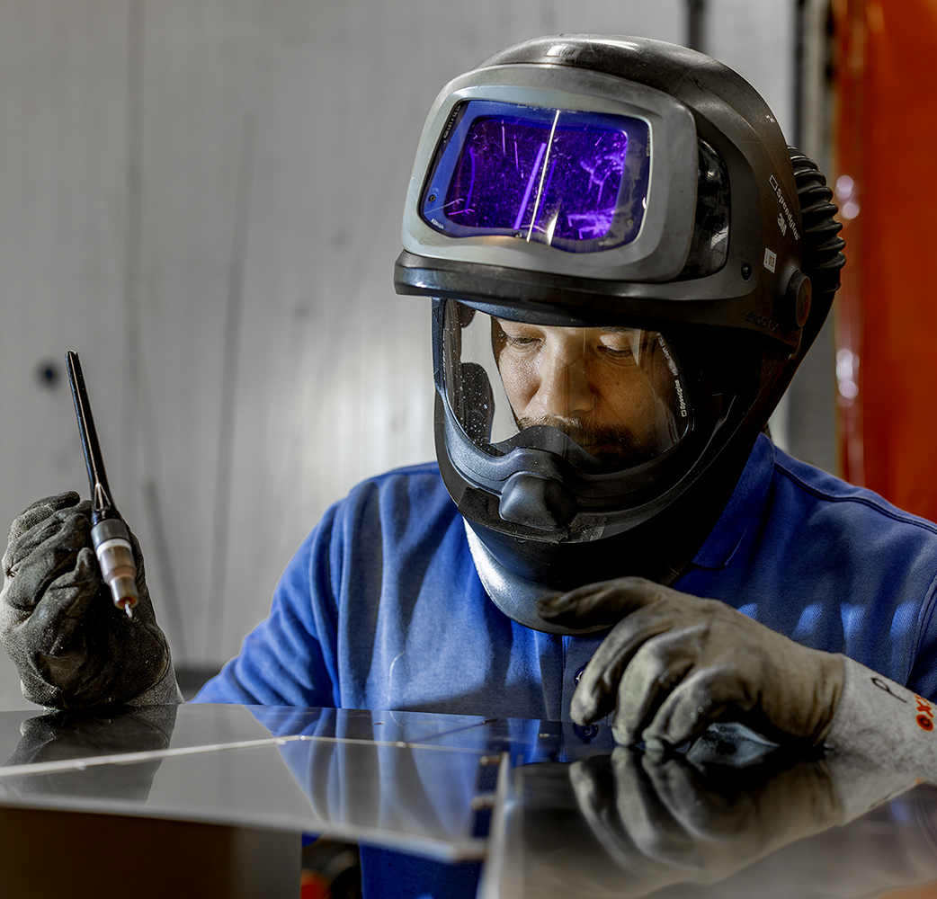
Pracuj bezpiecznie i zdrowo | Dym spawalniczy
Jak wygląda to tutaj?

Slide 11
Pracuj bezpiecznie i zdrowo | Dym spawalniczy
Stwierdzenie
Używam odciągu u źródła prawidłowo,
jeśli nie znajduje się on dalej niż 1 metr od miejsca spawania.
Tak, zgadzam się
Nie, nie zgadzam się
Notes:
Odciąg u źródła jest skuteczny tylko wtedy, gdy odległość między dyszą odciągową a spoiną jest równa lub mniejsza od średnicy dyszy odciągowej.

Slide 12
Pracuj bezpiecznie i zdrowo | Dym spawalniczy
Stwierdzenie
Zwracam koledze uwagę na temat
korzystania z odciągu u źródła.
Tak, zgadzam się
Nie, nie zgadzam się

Slide 13
Pracuj bezpiecznie i zdrowo | Dym spawalniczy
Jak wygląda to tutaj?

Slide 14

Objaśnienie stwierdzenia dotyczącego odciągu u źródła
Notes:
Uwaga: Filmik jest fajny, ale wydaje mi się, że przyjęto stężenie 3,5 mg/m³... a wentylator wyciągowy jest zawieszony trochę niezgrabnie.

Slide 15
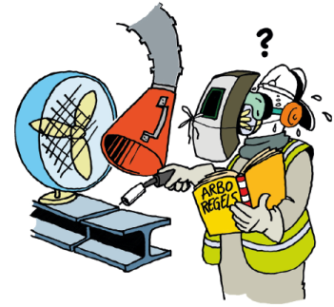
Pracuj bezpiecznie i zdrowo | Dym spawalniczy
Co można zrobić przed spawaniem?
Sprawdź: czy możliwe są inne techniki łączenia?
Sprawdź prawidłowe ustawienia sprzętu spawalniczego i odciągu.
Sprawdź: czy materiał jest czysty, wolny od resztek farby, oleju itp.?
Sprawdź odciąg (u źródła), filtry i ochronę dróg oddechowych.

Slide 16
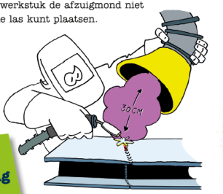
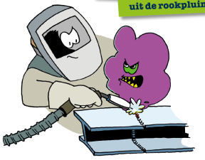
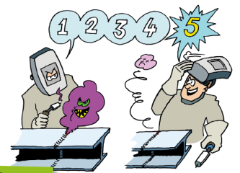
Pracuj bezpiecznie i zdrowo | Dym spawalniczy
Kiedy rozpoczynasz spawanie
Odciąg u źródła
Trzymaj głowę
z dala od dymu
Zasada 5 sekund

Slide 17
Pracuj bezpiecznie i zdrowo | Dym spawalniczy
Szlifowanie
Pył szlifierski uwalniany podczas pracy z użyciem szlifierki kątowej może być szkodliwy dla zdrowia.
W szczególności w razie długotrwałego narażenia.
Pył szlifierski składa się z bardzo drobnych cząstek, które mogą z łatwością dostać się do dróg oddechowych i wnikać głęboko do płuc.
Szlifowany materiał może zawierać cząsteczki metali, krzemu, a nawet szkodliwe substancje, takie jak ołów.

Slide 18
Pracuj bezpiecznie i zdrowo | Dym spawalniczy
Szlifowanie
Zagrożenia dla zdrowia
Skutki długoterminowe
Oprócz skutków ostrych, długotrwałe narażenie na pył zawieszony może powodować uszkodzenie płuc i zwiększać ryzyko raka płuc.
Problemy z drogami oddechowymi
podrażnienie dróg oddechowych
kaszel
choroby, takie jak zapalenie oskrzeli i astma
Podrażnienie skóry i oczu
Pył szlifierski może też powodować podrażnienie skóry i oczu, zwłaszcza jeśli nie stosuje się odzieży ochronnej ani okularów ochronnych.

Slide 19
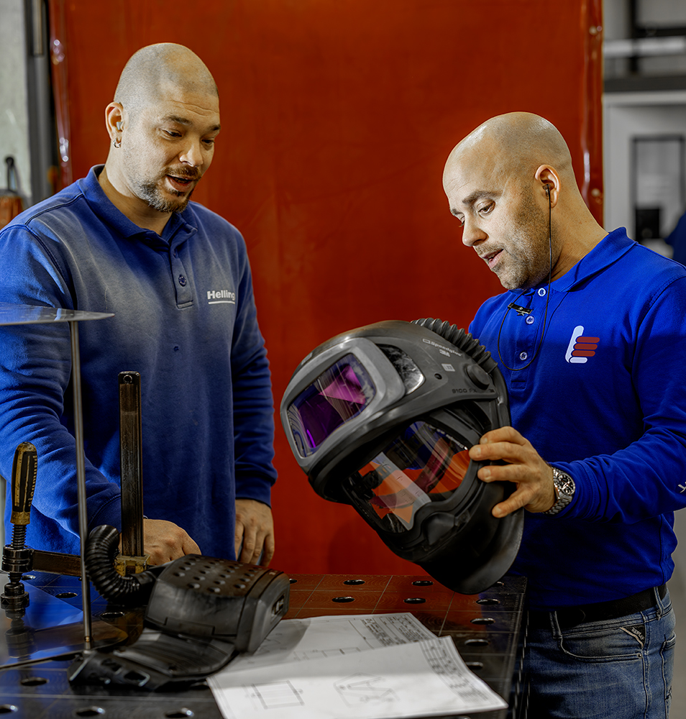
Pracuj bezpiecznie i zdrowo | Dym spawalniczy
Jak wygląda to tutaj?

Slide 20
Pracuj bezpiecznie i zdrowo | Dym spawalniczy
Szlifowanie
Środki ostrożności:
Podczas szlifowania należy stosować odpowiednie środki ostrożności, takie jak:
Używać systemów wyciągowych lub odpylających przy szlifierce lub w jej pobliżu.
Nosić maskę przeciwpyłową z odpowiednią ochroną przed drobnymi cząsteczkami (np. maskę FFP3).
Nosić okulary ochronne i odzież ochronną, aby unikać kontaktu ze skórą i oczami.
Nosić okulary ochronne i odzież ochronną, aby unikać kontaktu ze skórą i oczami.
Notes:
Zaleca się stosowanie wyłącznie maski przeciwpyłowej zapewniającej wystarczającą ochronę przed drobnymi cząstkami (np. maski FFP3).
Maska FFP3 zapewnia nieco lepszą ochronę niż maska ​​FFP2. Skuteczność maski filtrującej zależy przede wszystkim od jej dopasowania. Ważne jest, aby maska ​​ściśle przylegała do twarzy.

Slide 21
Pracuj bezpiecznie i zdrowo | Dym spawalniczy
Stwierdzenie
Podczas szlifowania zazwyczaj
używam maski przeciwpyłowej.
Tak, zgadzam się
Nie, nie zgadzam się
Notes:
Inna opcja: hełm spawalniczy z nadciśnieniem i okienkiem szlifierskim. Półmaska. Napędzana silnikiem.

Slide 22
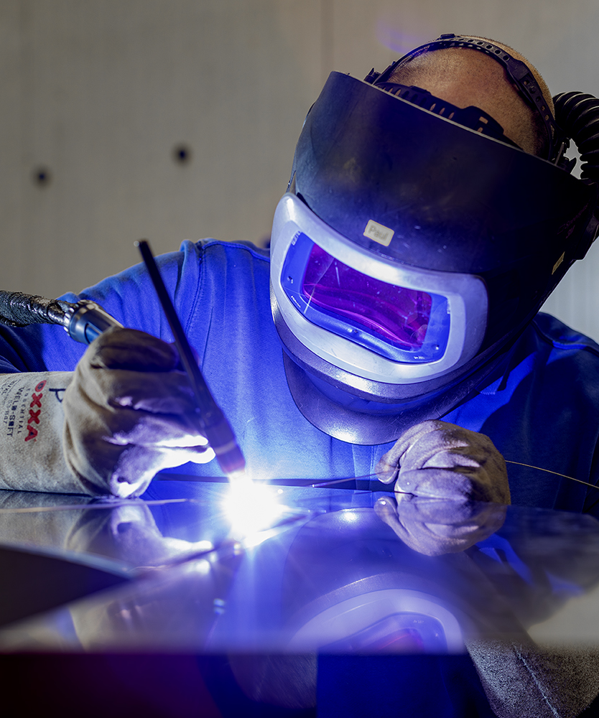
Pracuj bezpiecznie i zdrowo | Dym spawalniczy
Jak wygląda to tutaj?

Slide 23
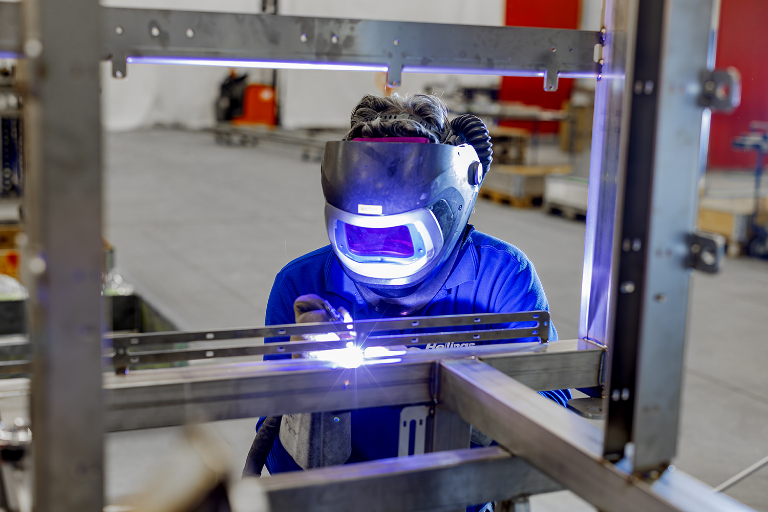
Pracuj bezpiecznie i zdrowo | Dym spawalniczy
Co można tutaj poprawić?
Co możesz poprawić? sam(a)?

Slide 24

Pracuj bezpiecznie i zdrowo | Dym spawalniczy
Pytania?
info@5xbeter.nl | www.5xbeter.nl

Slide 25
Pracuj bezpiecznie i zdrowo | Dym spawalniczy
Potrzebujesz pomocy?
Omów to ze swoim przełożonym lub skontaktuj się z pracownikiem ds. prewencji.
Skonsultuj się z trenerem z 5xbeter: www.5xbeter.nl
Lub zadzwoń na DARMOWĄ infolinię: 0800 – 55 55 005
info@5xbeter.nl | www.5xbeter.nl

